Slide 1
Comment sécuriser ses communications sur Internet ?
Sécuriser ses communications
Présenté par:
Kayode DA CRUZ et Younoussa SOW

Slide 2
Plan
Pour qui ?
Comment ?
  Sur le web
  Le mail
  Les messageries instantannées
Quelles sont les limites ?
  Législatives
  Techniques

Slide 3
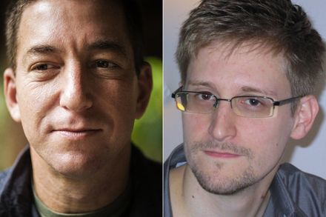
Pour qui ? Glenn Greenwald
Je suis journaliste, je protège mes sources
« Si j'ai pu maîtriser le chiffrement de données, alors tout le monde peut le faire »

Slide 4
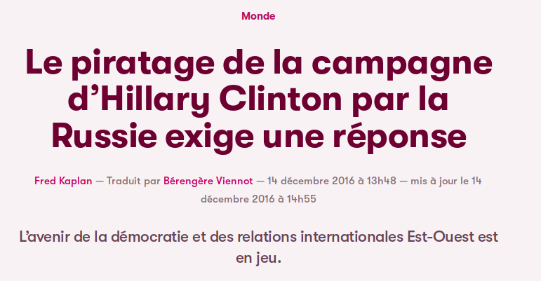
Pour qui ? Hillary Clinton
Je suis une personnalité politique

Slide 5
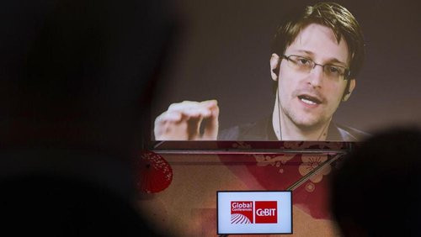
Pour qui ? Snowden
Je suis un lanceur d’alerte

Slide 6
Pour qui ? Pour moi aussi
Et pour tout le monde
  Avocat
  Médecin
  Citoyen lambda

Slide 7
Pourquoi ?
Confidentialités multiples, secret professionnel, vie privée et intimité
  Secrets non liés aux personnes : négociations, finances, justice
  Secrets liés aux personnes : vie privée, intimité, sentiments, famille

Slide 8
Contre qui ?
Notre FAI
Notre voisin: proche ou éloigné
Les GAFAM, mais pas que…
Les pirates
Les “Cambridge Analytica”
Les États
Les régis publicitaires

Slide 9
Comment ?
La solution: Le chiffrement
  Symétrique: AES, Serpent, Twofish, RC6, RC4, CAST, IDEA, DES, TripleDES, REDOC 3.
  Asymétrique: RSA, Diffie-Hellman, DSA (DSS), ECDSA, ECDH.

Slide 10
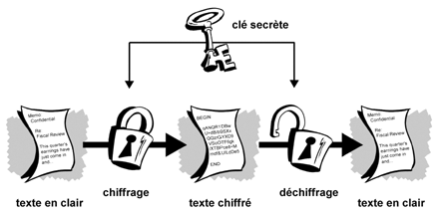
Les méthodes de chiffrements
Le chiffrement symétrique
  Principe de base : le cadenas, et la clé du cadenas

Slide 11
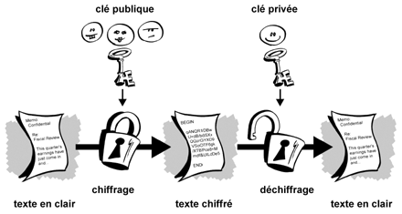
Les méthodes de chiffrements
Le chiffrement asymétrique
  Principe de base : les cadenas, et la clé des cadenas

Slide 12
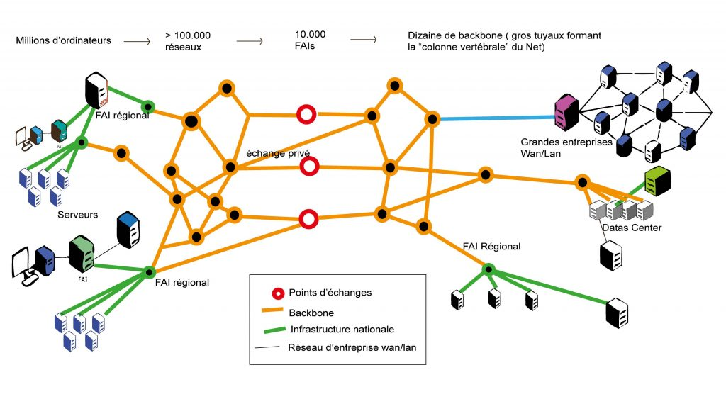
Rappels
Fonctionnement d’internet

Slide 13
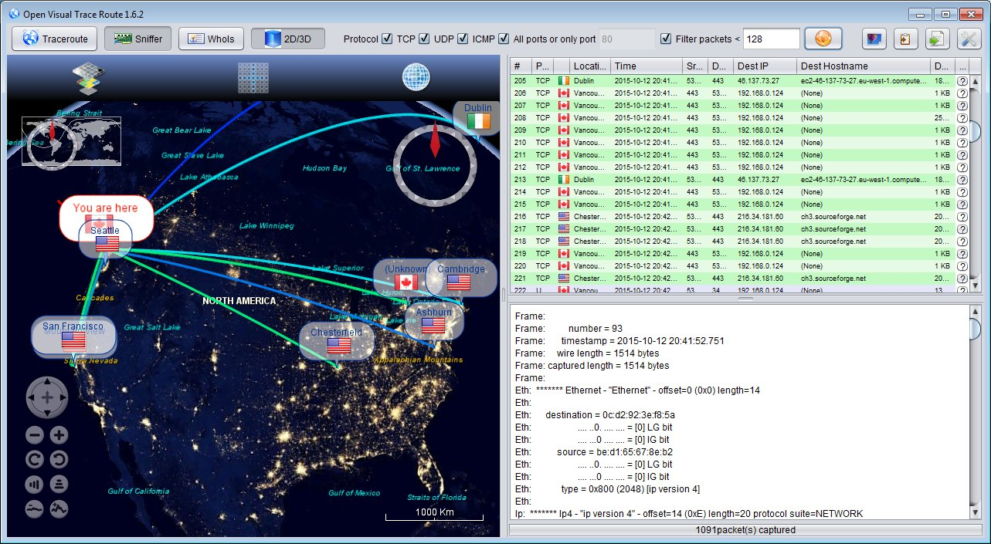
Rappels
Fonctionnement d’internet

Slide 14
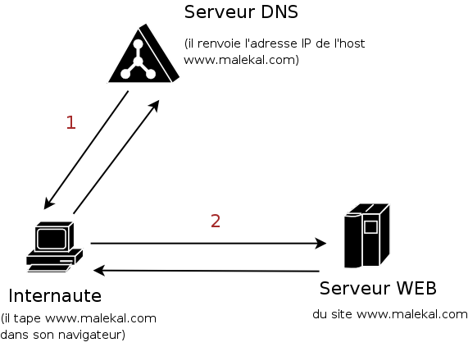
Rappels
Connexion à un site web

Slide 15
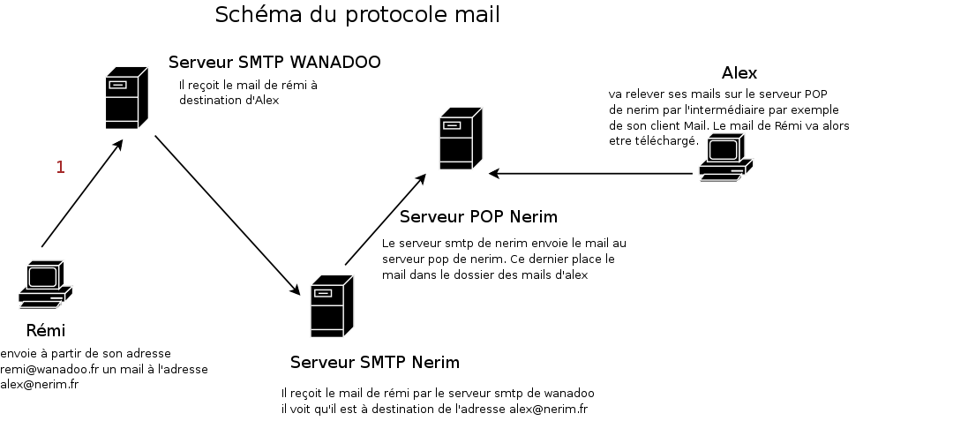
Rappels
L’envoi d’un mail

Slide 16
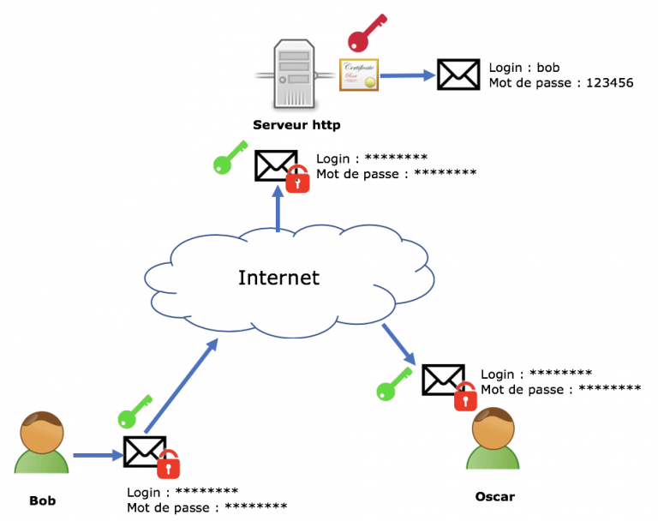
Les solutions
Sur le web, surfez couvert: HTTP + SSL TLS

Slide 17
Les solutions
Pour le mail: utilisez GnuPG (Gpg4win)
Client webmail + Mailvelope
Client mail + Enigmail
    Thunderbird
    Outlook

Slide 18
Les solutions
Le chat: Le chiffrement de bout-en-bout
OTR + Xmpp : pour rester libre
  Mobile : conversations, chatSecure
  Desktop : pidgin, adium
Signal au lieu de iMessage, ou SMS
Whatsapp

Slide 19
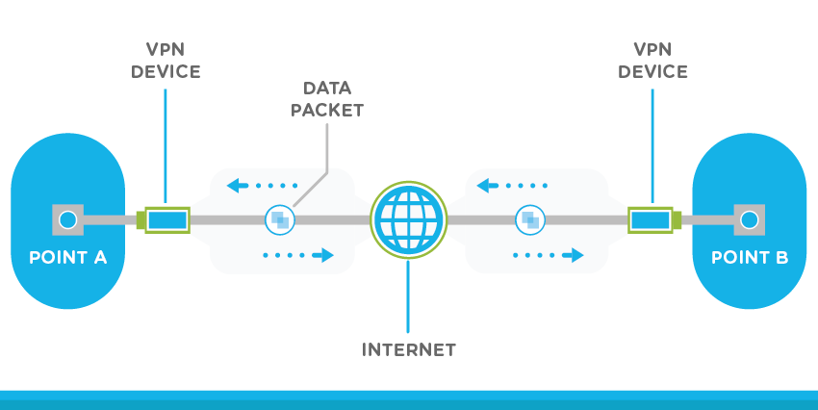
Proxy et VPN
Pour l’anonymat

Slide 20
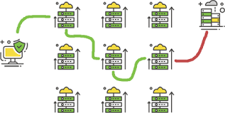
TOR
Pour l’anonymat

Slide 21
Les limites
La sécurité au dessus de la vie privée
La complexité de la mise en œuvre
Le fameux “je n’ai rien à cacher”
Les questions éthiques
Le manque d’informations

Slide 22
Conclusion
“Un peuple prêt à sacrifier un peu de liberté pour un peu de sécurité ne mérite ni l'une ni l'autre, et finit par perdre les deux.”
      Benjamin Franklin

